Slide 1





Chủ đề 7:
ÔN TẬP HỌC KÌ I
Bài 33: ÔN TẬP PHÉP CỘNG, PHÉP TRỪ TRONG PHẠM VI 100
Tiết 3: Ôn tập phép cộng, phép trừ
trong phạm vi 100
Bản quyền : FB Đặng Nhật Linh- https://www.facebook.com/nhat.linh.3557440

Slide 2
YÊU CẦU CẦN ĐẠT:
- HS được ôn tập, củng cố kiến thức, kĩ năng về phép cộng, phép trừ ( có nhớ) trong phạm vi 100.
- Vận dụng, giải các bài toán thực tế liên quan đến phép cộng, phép trừ đã học.
- Phát triển năng lực tính toán.
- Phát triển kĩ năng hợp tác.
- Rèn tính cẩn thận.

Slide 3


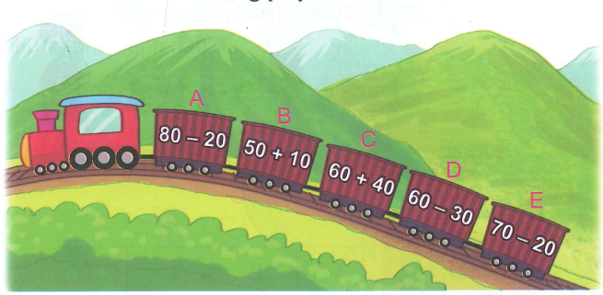
1
a) Số?
Toa | A | B | C | D | E
Kết quả phép tính | 60
60
?
100
?
30
?
50
?

Slide 4
1
D, E
b) Những toa nào ghi phép tính có kết quả bé hơn 60?
b) Những toa ghi phép tính có kết quả < 60 là:
c) Những toa nào ghi phép tính có kết quả lớn hơn 50 và bé hơn 100?
c) Những toa ghi phép tính có kết quả > 50 và < 100 là:
A, B
Bản quyền : FB Đặng Nhật Linh- https://www.facebook.com/nhat.linh.3557440

Slide 5

2
Đặt tính rồi tính
28 + 35
63 - 28
63 - 35
28
35
63
63
28
35
63
35
28
+
-
-
Bản quyền : FB Đặng Nhật Linh- https://www.facebook.com/nhat.linh.3557440

Slide 6
2
Đặt tính rồi tính
42 + 49
91 - 42
91 - 49
42
49
91
91
42
49
91
49
42
+
-
-
Bản quyền : FB Đặng Nhật Linh- https://www.facebook.com/nhat.linh.3557440

Slide 7
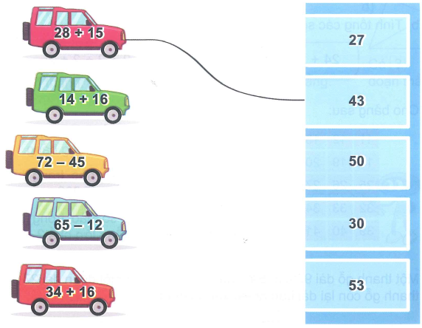
3
Tìm chỗ đỗ cho ô tô
Bản quyền : FB Đặng Nhật Linh- https://www.facebook.com/nhat.linh.3557440

Slide 8
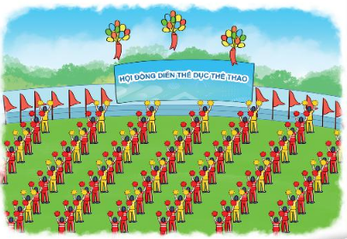
4
Một đội đồng diễn thể dục thể thao gồm có 56 người mặc áo đỏ và 28 người mặc áo vàng. Hỏi đội đồng diễn đó có tất cả bao nhiêu người?
Tóm tắt:
Áo đỏ : 56 người
Áo vàng: 28 người
Có tất cả: …. người?
Bài giải
Đội đồng diễn đó có tất cả số người là:
56 + 28 = 84 (người)
Đáp số: 28 người
Bản quyền : FB Đặng Nhật Linh- https://www.facebook.com/nhat.linh.3557440

Slide 9





Tạm biệt và hẹn gặp lại
các con vào những tiết học sau!
Bản quyền : FB Đặng Nhật Linh- https://www.facebook.com/nhat.linh.3557440

